Slide 1
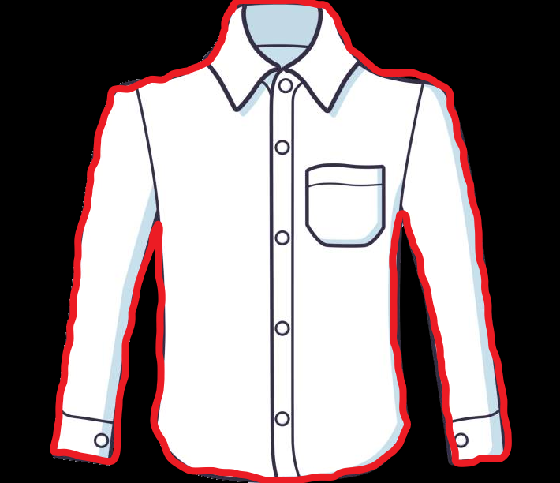
اقفال ازرار متتابعة
مقدم الهدف
مريم خميس

Slide 2
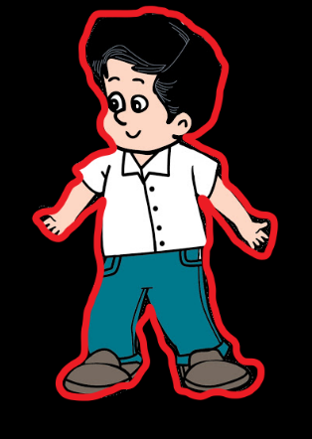
المراجعة:أ. امنه الكتبي | الإعداد : مريم خميس | اقفال ازرار متتابعة رقم الهدف(761) | الهدف
الفئة العمرية: ٣-١٥ | مستوى الشدة: شديدة | فئة الإعاقة : اعاقة شديدة | بيانات الهدف
عنوان الدرس : قميصي 1- يحب حمد قمصيه الابيض و يعرف كيف يقفل ازراره . يقول المعلم : قميص. 2- يقفل ازراره . يقول المعلم: يقفل . |  |  | كتاب الطالب

Slide 3
1-يقول المعلم : قميص

Slide 4
2-يقول المعلم : يقفل ازراره

Slide 5
- اقفال ازرار متتابعة | الهدف
انشطه مهارية | المكونات
ا ستراتيجيات التعليم: 1- النمذجة والمحاكاة: ينظر الطالب للمعلم وهو يقفل الازرار ثم يقلده . 2- اسلوب تحليل المهمات: يقوم المعلم بتحليل مهارة قفل الازرار الى خطوات مبسطة . اولا : يمسك الطالب الازرار باصبعيه . ثانيا : يمد الطالب يده باتجاه قطعة القماش . ثالثا : يضع الطالب يده قطعة القماش . رابعا : يدخل الازرار في الفتحة . خامسا : يغلق الطالب الازرار . | المقدمة

Slide 6
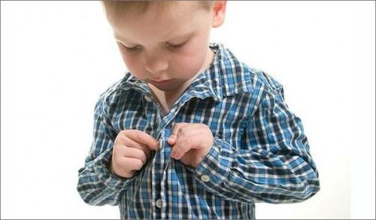
1- يساعد المعلم الطالب في قفل الازرار
الأنشطة الصفية: 1- يطلب معلم من الطالب يان يقفل ازرار قميص الدمية. 2- يقوم المعلم بتنمية التازر البصري الحركي للطالب بعمل تمارين مختلفة له . 3- يقوم المعلم بقفل الازرار امام الطالب ليقلده . | كتاب الطالب

Slide 7
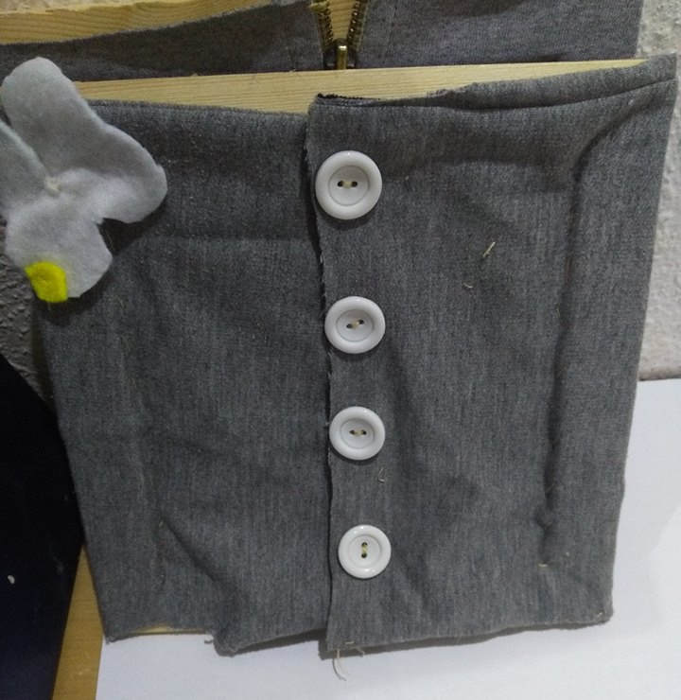
2 – استخدام العاب المنتسوري

Slide 8
الحصة الدراسية: الهدف الرئيسي: - اقفال ازرار متتابعة 1- قراءة الدرس بطريقة معبرة للطلبة عدة مرات مع الإشارة إلى الصور في كتاب دليل الطالب. 2- تنفيذ التمارين والأنشطة الصفية في كتاب دليل الطالب. النشاط الرياضي: عمل مسابقة من الاسرع في اقفال ازرار القميص. النشاط الفني: استخدام الازرار في عمل فني . نشاط موسيقي: سماع انشودة عن اللبس https://www.youtube.com/watch?v=ZlE5IHQaneg | دليل للمعلم
طلب من الأسرة تدريب الطالب على قفل الازرار . | الواجب المنزلي
- سماع انشودة https://www.youtube.com/watch?v=ZlE5IHQaneg | تمارين الكترونية
جيد: ان يقفل الطالب الازرار بمساعدة جسديةكلية . متوسط: أن يقفل الطالب الازراربمساعدة جسدية جزئية. مرتفع: ان يقفل الطالب الازرار بمفرده. | التقييم

